Slide 1
Профессиональные стандарты в сфере инженерных изысканий, градостроительства, архитектурно-строительного проектирования.
Независимая оценка квалификации: нормативно-правовое обоснование, новеллы, практика.
Заместитель Руководителя аппарата НОПРИЗ
Н.А. Прокопьева

Slide 2
О Федеральном законе от 30.12.2021 № 447-ФЗ
«О внесении изменений в Градостроительный кодекс Российской Федерации и отдельные законодательные акты Российской Федерации»
Статья 55.5-1 Градостроительного кодекса, часть 10:
3) наличие общего трудового стажа по профессии, специальности или направлению подготовки в области строительства не менее чем десять лет или не менее чем пять лет при прохождении в соответствии с Федеральным законом от 3 июля 2016 года N 238-ФЗ "О независимой оценке квалификации" независимой оценки квалификации физического лица, претендующего на осуществление профессиональной деятельности по организации выполнения работ по инженерным изысканиям, подготовке проектной документации, работ по строительству, реконструкции, капитальному ремонту, сносу объекта капитального строительства, на соответствие положениям профессионального стандарта, устанавливающего характеристики квалификации, необходимой работнику для осуществления указанного вида профессиональной деятельности, выполнения трудовых функций, должностных обязанностей, установленных настоящей статье
2

Slide 3
О Федеральном законе от 30.12.2021 № 447-ФЗ
«О внесении изменений в Градостроительный кодекс Российской Федерации и отдельные законодательные акты Российской Федерации»
Статья 55.5-1 Градостроительного кодекса, часть 10:
4) не реже одного раза в пять лет прохождение в соответствии с Федеральным законом от 3 июля 2016 года N 238-ФЗ "О независимой оценке квалификации" независимой оценки квалификации физического лица, претендующего на осуществление профессиональной деятельности по организации выполнения работ по инженерным изысканиям, подготовке проектной документации, работ по строительству, реконструкции, капитальному ремонту, сносу объекта капитального строительства, на соответствие положениям профессионального стандарта, устанавливающего характеристики квалификации, необходимой работнику для осуществления указанного вида профессиональной деятельности, выполнения трудовых функций, должностных обязанностей, установленных настоящей статьей
…
3

Slide 4
О Федеральном законе от 30.12.2021 № 447-ФЗ
«О внесении изменений в Градостроительный кодекс Российской Федерации и отдельные законодательные акты Российской Федерации»
Статья 55.5-1 Градостроительного кодекса, часть 3 и часть 4:
К должностным обязанностям специалистов по организации инженерных изысканий, относятся соответственно:
1) утверждение заданий на выполнение работ по инженерным изысканиям;
2) представление, согласование и приемка результатов работ по выполнению инженерных изысканий;
3) утверждение проектной документации.
К должностным обязанностям специалистов по организации архитектурно-строительного проектирования относятся соответственно:
1) утверждение заданий на проектирование объекта капитального строительства;
2) представление, согласование и приемка результатов работ по подготовке проектной документации;
3) утверждение проектной документации;
4) утверждение в соответствии с частью 15.2 статьи 48 настоящего Кодекса подтверждения соответствия вносимых в проектную документацию изменений.
4

Slide 5
О Федеральном законе от 30.12.2021 № 447-ФЗ
«О внесении изменений в Градостроительный кодекс Российской Федерации и отдельные законодательные акты Российской Федерации»
Статья 55.5-1 Градостроительного кодекса, часть 13:
…
13. Перечень документов, подтверждающих соответствие физического лица минимальным требованиям, установленным частью 10 настоящей статьи, состав сведений, включаемых в национальные реестры специалистов, порядок внесения изменений в национальные реестры специалистов, основания для отказа во включении сведений о физическом лице в соответствующий национальный реестр специалистов, перечень случаев, при которых сведения о физическом лице исключаются из национального реестра специалистов, устанавливаются федеральным органом исполнительной власти, осуществляющим функции по выработке и реализации государственной политики и нормативно-правовому регулированию в сфере строительства, архитектуры, градостроительства.
…
5

Slide 6
Приказ Минстроя России от
15.04.2022 № 286/пр
«Об утверждении перечня документов, подтверждающих соответствие физического лица минимальным требованиям, установленным частью 10 статьи 55.5-1 Градостроительного кодекса Российской Федерации…»
Перечень случаев, при которых сведения о физическом лице исключаются из национального реестра специалистов в области инженерных изысканий и архитектурно-строительного проектирования, национального реестра специалистов в области строительства:
…
5. Невыполнение физическим лицом, сведения о котором внесены в Национальный реестр специалистов до 31 августа 2022 года, требования, предусмотренного пунктом 4 части 10 статьи 55.5-1 Градостроительного кодекса Российской Федерации, после истечения 5 лет со дня повышения им квалификации по направлению подготовки в области строительства.
…
6

Slide 7
*Проект приказа Минстроя России от
«Об установлении временных особенностей внесения сведений о физическом лице в национальный реестр специалистов в области инженерных изысканий и архитектурно-строительного проектирования, национальный реестр
специалистов в области строительства»
установить в 2022 году, что с 1 сентября 2022 г. для лиц, у которых
в соответствии с пунктом 4 части 10 статьи 55.5-1 Градостроительного кодекса
Российской Федерации (Собрание законодательства Российской Федерации,
2005, № 1, ст. 16; 2016, № 27, ст. 4305; 2022, № 1, ст. 16) возникает необходимость прохождения независимой оценки квалификации физического лица, претендующего на осуществление профессиональной деятельности по организации выполнения работ по инженерным изысканиям, подготовке проектной документации, работ по строительству, реконструкции, капитальному ремонту, сносу объекта капитального строительства, на соответствие положениям профессионального стандарта, устанавливающего характеристики квалификации, необходимой работнику для осуществления указанного вида профессиональной деятельности, выполнения трудовых функций, должностных обязанностей, срок прохождения такой независимой оценки квалификации переносится на 12 месяцев.
7

Slide 8
Профессиональные стандарты
Инженерные изыскания:
- Специалист по организации инженерных изысканий
- Специалист в области инженерно-геодезических изысканий для градостроительной деятельности
- (Проект) Специалист по оценке технического состояния зданий и сооружений, их строительных конструкций
- (Проект) Специалист в области инженерно-геологических изысканий для градостроительной деятельности
…
Архитектура:
- Архитектор
- Архитектор – реставратор
- Ландшафтный архитектор
- (Проект) Архитектор – дизайнер
…
Проектирование:
- Специалист по организации архитектурно-строительного
проектирования
- Специалист по проектированию уникальных зданий и сооружений
(Проект) Специалист в области проектирования систем
противопожарной защиты
…
Экспертиза:
- Специалист в области экспертизы проектной
документации и результатов инженерных изысканий
- (Проект) Специалист по экологической экспертизе
Актуализация 2022:
- Специалист в области проектирования насосных станций систем водоснабжения и водоотведения
Всего: за СПК закреплен 41 профессиональный стандарта
Принято к рассмотрению Минтрудом России: 13 профессиональных стандартов
8

Slide 9
Профессиональные стандарты
Специалист по организации архитектурно-строительного проектирования
(приказ Минтруда
России от 21.04.2022 № 228н)
Архитектор
(приказ Минтруда
России от 06.04.2022 № 202н)
Специалист по организации инженерных изысканий
(приказ Минтруда
России от 21.04.2022 № 227н)
ОТФ А. Организация архитектурно-строительного проектирования объектов капитального строительства
(7 уровень квалификации)
ОТФ С. Руководство процессом архитектурно-строительного проектирования объектов капитального строительства и работами, связанными с их реализацией
(7 уровень квалификации)
ОТФ А. Организация инженерных изысканий для подготовки проектной документации, строительства, реконструкции объектов капитального строительства и линейных сооружений
(7 уровень квалификации)
Возможные наименования должностей:
Главный инженер проекта (специалист по организации архитектурно
-строительного проектирования)
Возможные наименования
должностей:
Главный архитектор проекта
(специалист по организации архитектурно-строительного проектирования)
Руководитель творческой архитектурной мастерской или
структурного подразделения проектной организации
Возможные наименования должностей:
Главный инженер проекта (специалист по организации инженерных изысканий)
Главный инженер проекта по инженерным изысканиям
9

Slide 10
Независимая оценка квалификации
Независимая оценка квалификации - это процедура подтверждения соответствия квалификации соискателя положениям профессионального стандарта или квалификационным требованиям, установленным федеральными законами и иными нормативными правовыми актами Российской Федерации(далее-требования к квалификации), проведенная центром оценки квалификаций в соответствии с настоящим Федеральным законом (п.2 ст. 3 238-ФЗ «О независимой оценке квалификации»)
3 июля 2016 года Президент России подписал Федеральный закон № 238-ФЗ «О независимой оценке квалификации» (вступил в силу с 01.01.2017г.)
3 июля 2016 г. принят Федеральный закон от № 239-ФЗ «О внесении изменений в Трудовой кодекс Российской Федерации в связи с принятием Федерального закона «О независимой оценке квалификации» - он регулирует порядок направления работодателями работников на прохождение оценки квалификации, а также предоставления гарантий и компенсаций в период прохождения оценки квалификации
15
10

Slide 11
Приказ Минтруда от 1 ноября 2016 года №601н
Оценочные средства
Профессиональный стандарт «Специалист по организации
архитектурно-строительного проектирования»
Главный инженер проекта (специалист по организации архитектурно-строительного проектирования) (7 уровень квалификации)
Руководитель
(специалист по организации архитектурно-строительного проектирования) (8 уровень квалификации)
Главный инженер проекта (специалист по организации архитектурно-строительного проектирования) (7 уровень квалификации)
ТЕОРИЯ
ПОРТФОЛИО
разработано 440 вопросов
9 критериев оценки
в тесте 50 вопросов
2 балльная шкала
60 минут
Доклад на 10-15 минут

для прохождения теста необходимо дать 40 правильных ответов

для защиты портфолио необходимо набрать не менее 7 баллов
11

Slide 12
Приказ Минтруда от 1 ноября 2016 года №601н
Оценочные средства
Профессиональный стандарт «Архитектор»
Архитектор
(5 уровень квалификации)
Архитектор
(6 уровень квалификации)
Главный архитектор проекта (специалист по организации архитектурно-строительного проектирования) (7 уровень квалификации)
Профессиональный экзамен
Главный архитектор проекта (специалист по организации архитектурно-строительного проектирования) (7 уровень квалификации)
ТЕОРИЯ
ПОРТФОЛИО
разработано 78 вопросов
7 критериев оценки
в тесте 40 вопросов
10 балльная шкала
90 минут
Доклад на 10-15 минут

для прохождения теста необходимо дать 30 правильных ответов

для защиты портфолио необходимо набрать не менее 70 баллов
12

Slide 13
Оценочные средства (проект)
Приказ Минтруда от 1 ноября 2016 года №601н
Профессиональный стандарт
«Специалист по организации инженерных изысканий»
Главный инженер проекта
(специалист по организации инженерных изысканий)
(7 уровень квалификации)
Руководитель
(специалист по организации инженерных изысканий)
(8 уровень квалификации)
Главный инженер проекта
(специалист по организации инженерных изысканий) (7 уровень квалификации)
ТЕОРИЯ
ПОРТФОЛИО
разработано 180 вопросов
6 критериев оценки
в тесте 50 вопросов
2 бальная шкала
60 минут
Доклад 10-15 минут

для прохождения теста необходимо дать 40 правильных ответов

для сдачи практики необходимо выполнить все критерии оценки
13

Slide 14
Комплект документов соискателя
к 1 сентября 2022 года
(после вступления в силу профессионального стандарта)
https://nok-nark.ru
а) заявление о проведении профессионального экзамена с указанием квалификации, по которой он хочет пройти профессиональный экзамен, при этом в заявлении соискателем дается согласие на обработку его персональных данных, содержащихся в заявлении, а также в документах и материалах, прилагаемых к нему;
б) копия паспорта или иного документа, удостоверяющего личность соискателя;
в) иные документы, необходимые для прохождения соискателем профессионального экзамена по соответствующей квалификации, информация о которой содержится в реестре сведений для проведения независимой оценки квалификации.
СВЕДЕНИЯ О КВАЛИФИКАЦИЯХ
Главный инженер проекта (специалист по организации архитектурно-строительного проектирования) (7-й уровень квалификации)
Документы для прохождения профессионального экзамена:
1. Документ, подтверждающий наличие высшего образования по специальности или направлению подготовки в области строительства.
2. Документ, подтверждающий наличие общего трудового стажа по профессии, специальности или направлению подготовки в области строительства не менее чем пять лет.
3. Документ, подтверждающий наличие стажа работы на инженерных должностях не менее чем три года в организациях, осуществляющих подготовку проектной документации.
14

Slide 15
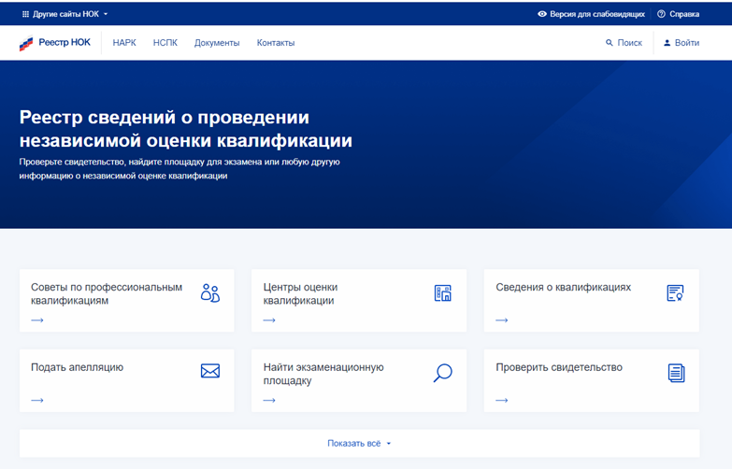
Реестр сведений о проведении независимой оценки квалификации
https:// nok-nark.ru
15

Slide 16
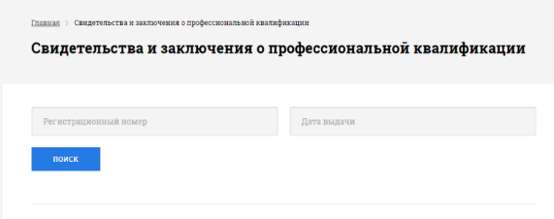
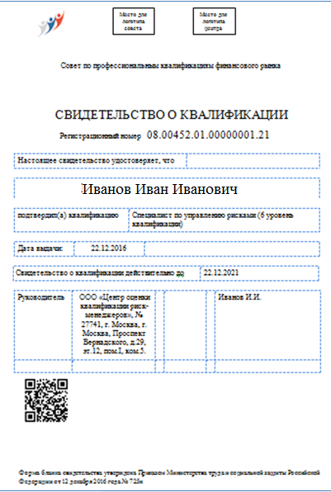
Отражение данных о профессиональном экзамене в реестре
Бланк
Х | Х | . | 0 | 0 | Х | Х | Х | . | Х | Х | . | Х | Х | Х | Х | Х | Х | Х | Х | . | Х | Х
Код области профессиональной деятельности |  |  | резерв |  | Вид профессиональной деятельности (профессиональный стандарт) для данной области профессиональной деятельности |  |  |  | Уникальный порядковый номер КВАЛИФИКАЦИИ в Реестре для данного профессионального стандарта |  |  | Уникальный порядковый номер выданного СВИДЕЛЕЛЬСТВА о квалификации |  |  |  |  |  |  |  |  | Последние две цифры года окончания действия свидетельства
Код профессионального стандарта
№ КВАЛИФИКАЦИИ В РЕЕСТРЕ
№ СВИДЕТЕЛЬСТВА О КВАЛИФИКАЦИИ В РЕЕСТРЕ
Автоматический регистрационный
№
QR-код:
электронная ссылка на запись в реестре
16

Slide 17
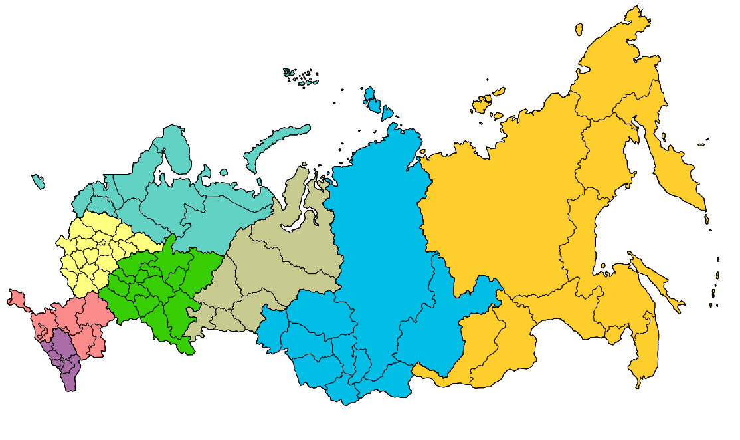
Независимая оценка квалификации
Достоверность и объективность результатов оценки квалификации обеспечивает Единая Информационная Платформа
ДФО
СЗФО 3
МСК 6
ЦФО 2
УФО 2
Данные
Машинное зрение
Искусственный интеллект
ПФО 1
СФО 2
СКФО и ЮФО
Камера и микрофон
Запись
Метаданные
За СПК закреплен 41 профессиональный стандарт
Утверждены 70 профессиональных квалификаций
В 8 регионах страны действуют 16 ЦОК и 30 площадок для проведения экзаменов
Проведено более 100 профессиональных экзаменов
Рабочий стол
Отчет
17

Slide 18
Автоматизированная информационная система
18

Slide 19
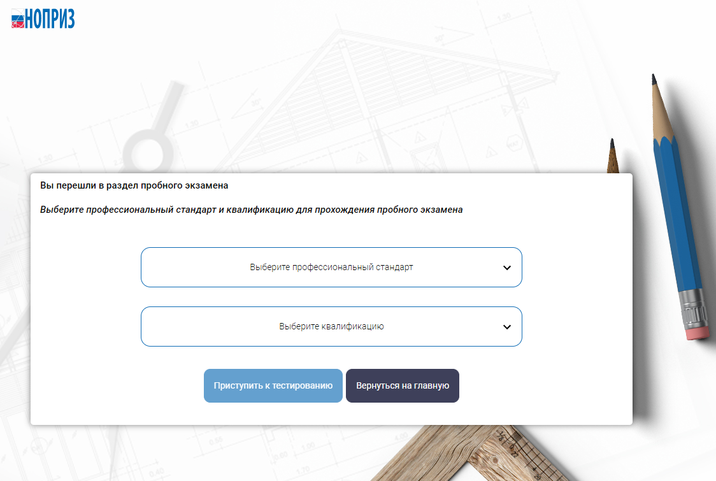
Пробное тестирование
http://spk.nopriz.ru
19

Slide 20
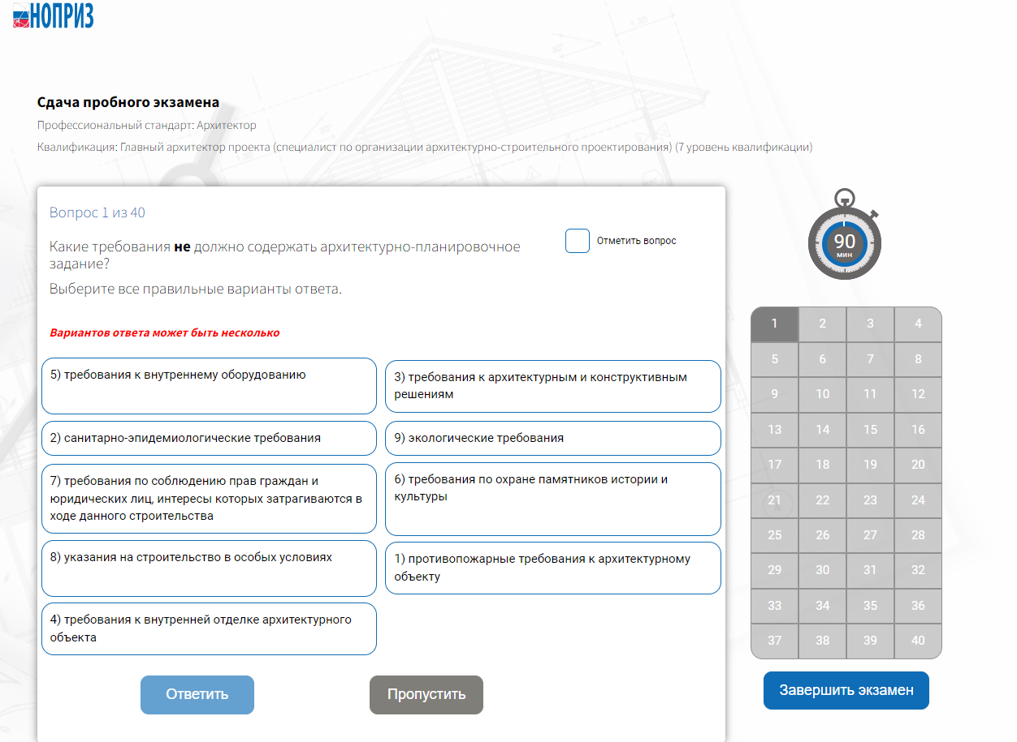
Пробное тестирование
http://spk.nopriz.ru
20

Slide 21
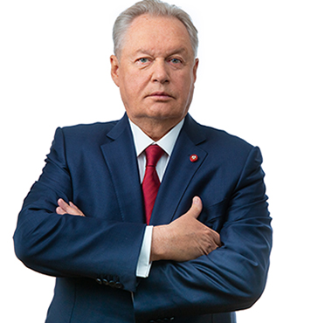
«Качественная работа проектных и изыскательских организаций зависит от уровня квалификации их специалистов, который должен непрерывно повышаться с учётом вызовов технического прогресса и цифровизации»…
«Современные способы проектирования, цифровизация отрасли напрямую связаны с качеством проектирования и только высокообразованные, интеллектуальные специалисты могут способствовать скорейшему достижению целей Стратегии развития строительной отрасли» (заседание Совета НОПРИЗ от 11.02.2021)
Президент Национального
объединения
изыскателей и проектировщиков,
Председатель СПК,
Народный архитектор России,
Академик Академии архитектуры
и строительных наук М.М. Посохин
21

Slide 22
СПАСИБО ЗА ВНИМАНИЕ!
Заместитель Руководителя аппарата НОПРИЗ
Н.А. Прокопьева
e-mail: n.prokopeva@nopriz.ru
сайт НОПРИЗ: http://nopriz.ru
Сайт СПК: http://spk.nopriz.ru

